Slide 1
Ondes électromagnétiques dans les milieux conducteurs
AGREGATION 2019

Slide 2
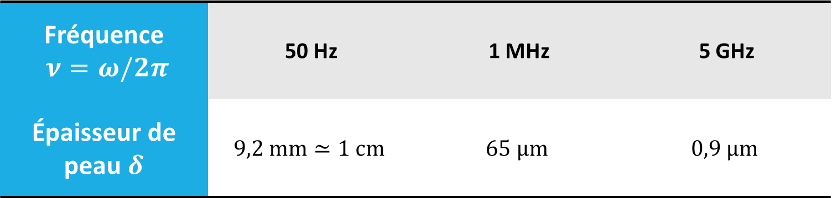
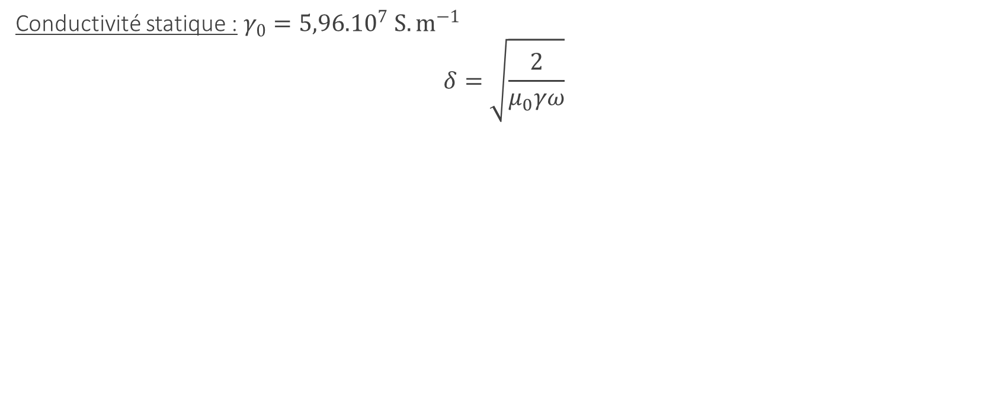
Effet de peau dans le cuivre
Conductivité statique : $γ_{0}={5,96.10}^{7} S.m^{−1}$
$$δ=\sqrt{\frac{2}{μ_{0}γω}}$$
Fréquence $ν=ω/2π$ | 50 Hz | 1 MHz | 5 GHz
Épaisseur de peau $δ$ | $$9,2 mm≃1 cm$$ | $$65 µm$$ | $$0,9 µm$$

Slide 3

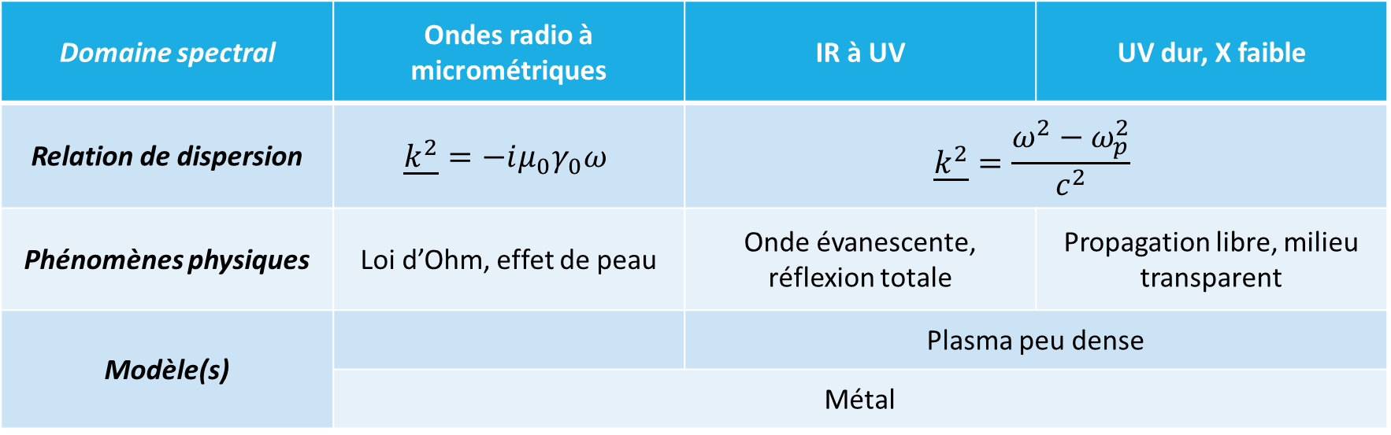


Régimes de propagation dans un conducteur
$$1/τ$$
$$ω_{p}$$
$$ω$$
Domaine spectral | Ondes radio à micrométriques | IR à UV | UV dur, X faible
Relation de dispersion | $$\underline{k^{2}}=−iμ_{0}γ_{0}ω$$ | $$\underline{k^{2}}=\frac{{ω^{2}−ω}_{p}^{2}}{c^{2}}$$
Phénomènes physiques | Loi d’Ohm, effet de peau | Onde évanescente, réflexion totale | Propagation libre, milieu transparent
Modèle(s) |  | Plasma peu dense
 | Métal

